Slide 1


ỦY BAN NHÂN DÂN HUYỆN KIẾN THỤY
TRƯỜNG TIỂU HỌC ĐẠI HÀ
HỘI THI GIÁO VIÊN CHỦ NHIỆM LỚP GIỎI CẤP HUYỆN
HOẠT ĐỘNG TRẢI NGHIỆM LỚP 1
Giáo viên: ĐOÀN THỊ THU TRANG
Năm học: 2023 - 2024

Slide 2


Slide 3
HOẠT ĐỘNG 1: TẬP LÀM BÁC SĨ CÂY XANH.

Slide 4
HOẠT ĐỘNG 2: TRÒ CHƠI “GIEO HẠT”

Slide 5
HOẠT ĐỘNG 3: ƯƠM CÂY XANH

Slide 6
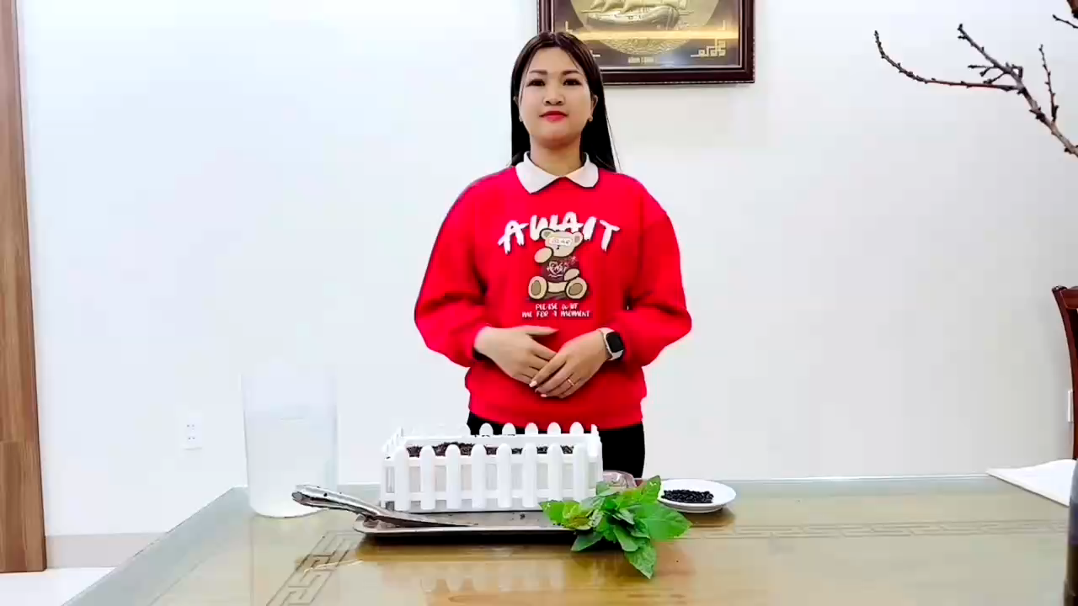
VIDEO HƯỚNG DẪN THỰC HÀNH ƯƠM CANH XANH

Slide 8
Cảm ơn các em học sinh
Và các thầy cô giáo đã lắng nghe.

